Slide 1
«Презентация художественного творчества детей, с использованием нетрадиционных техник рисования»
МКДОУ «Малиновский детский сад»
В средней группе
Воспитатель: Кучешева Ю. И
2015 год.

Slide 3
«Радуга красок»
Цель:
Формировать творческие способности детей.
Учить передавать в рисунках признаки предметов.
Воспитывать эстетический вкус.
Развивать мелкую моторику рук.
Развивать чувство композиции, ритма, цветовосприятия.
Знакомить с новыми методами рисования.

Slide 4
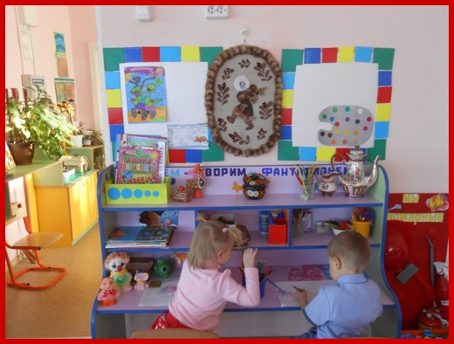
Использованы средства:
Совместная деятельность воспитателя с детьми.
Самостоятельная деятельность детей.

Slide 5
Материалы:
Гуашь
Краски
Кисти
Свеча
Восковые мелки
Ватные палочки
Трафареты
Штампы паралоновые
Штампы пробковые.

Slide 6
Приёмы, используемые в опыте:
Детей среднего дошкольного возраста можно знакомить с более сложными техниками:
- тычок жесткой полусухой кистью.
- печать поролоном;
- печать пробками;
- восковые мелки + акварель;
- свеча + акварель;
- отпечатки листьев;
- рисунки из ладошки;
- рисование ватными палочками;

Slide 7
Изучение методической литературы по теме:
1. А. А. Фатеева "Рисуем без кисточки""
2. Т. Н. Давыдова "Рисуем ладошками"
3. Г. Н. Давыдова "Нетрадиционная техника рисования в детском саду"- М. 2007г.
4. И. А. Лыкова "Цветные ладошки"
5. Журналы "Дошкольное воспитание", " Воспитатель".
6. А. В. Никитина «Нетрадиционные техники рисования в детском саду»
7. И. А. Лыкова - «Методическое пособие для специалистов дошкольных образовательных учреждений».

Slide 8
«Солнечные лучики»
Занятия:
Цель: Знакомить детей с техникой рисование пальчиками, развивать инициативу, закрепить знание цветов, учить составлять элементарный узор.

Slide 9
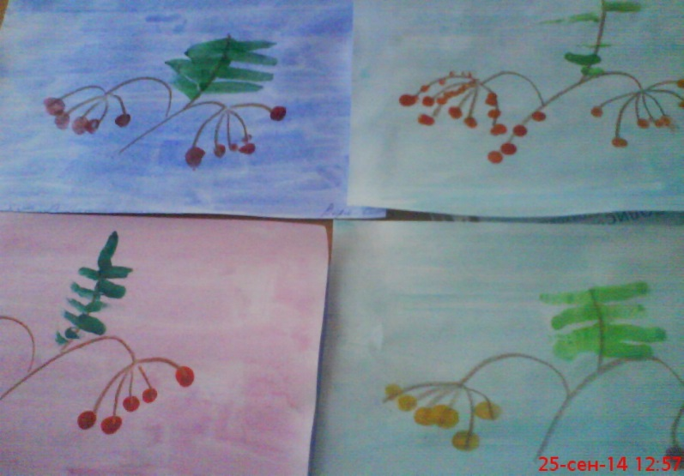
«Ветка рябины»
Цель: Упражнять в комбинации различных техник, рисование ватной палочкой или пальчиком, развивать чувство композиции и цвета, форме, величине, количестве.

Slide 10
«Петушки ссорятся»
Цель: Совершенствовать умение делать отпечатки ладони и дорисовывать их до определенного образа. Развивать воображение, творчество.

Slide 11
«Петушок и его семья» открытое занятие для педагогов.
Цель: Учить рисовать тычком в технике «сухая кисть», передовая характерные особенности перьев цыплят, при рисовании тычком кисть должна находиться в вертикально положении.

Slide 12
«Первый снег»
Цель: Учить изображать снежок с помощью печатания кистью или рисования ватной палочкой. Развивать чувство композиции.

Slide 13
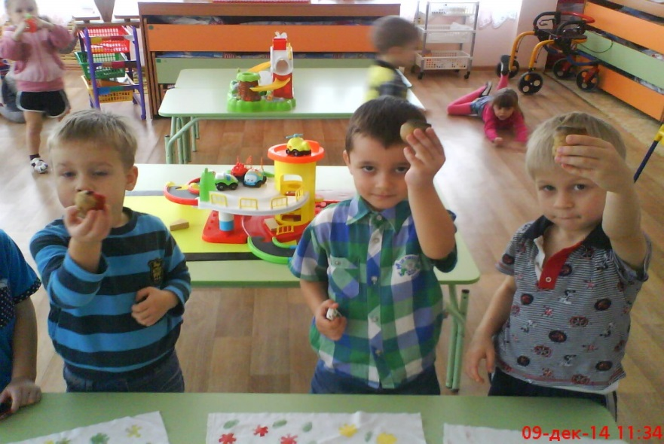
«Приключения в сказке Колобок»
открытое занятие для педагогов.
Цель: Упражнять в технике рисования отпечатком картофеля, закреплять рисование пальчиками, обогащать знания детей о разных видах нетрадиционного рисования.

Slide 14
«Солнышко»
Цель: Продолжать знакомить дошкольников с рисованием ладошкой. Закрепить умения детей работать в коллективе. Учить смешивать жёлтую и оранжевую краски. Закреплять понятие о “тёплых” цветах. Будить воображение, развивать фантазию.

